Slide 1
Снимање и преглед
Основи информатике за девети разред
документа сa таговима за текст
Наставник: Татјана Ливњак

Slide 2
Прегледање веб –страница рађених “HTML” програмском језику се ради у веб-читачу(енгл.Browser). На примјер:
- Mozilla Firefox
- Internet Explorer
- Opera
Да би смо прегледали наш рад, ОБАВЕЗНО, је снимање датотеке.Само снимљену веб –страницу можемо да прегледамо. Такође, сваку измјену коју смо урадили у датотеци, видјећемо у веб – читачу ТЕК КАД ПОНОВО СНИМИМО ДАТОТЕКУ.

Slide 3
Снимање “HTML” датотеке
Приликом снимања (у програму „Notepad“) „HTML“ датотеци дајемо:
име малим латиничним словима
иза имена ОБАВЕЗНО се куца наставак „.html“ (на примјер:proba.html)
зада се адреса датотеке ( на примјер: документи)
у пољу “Encoding” треба да буде изабрано “Unicode” или ,у “Windows 10”, то је “UTF-8“. Са овим избором кодирања, могу се приказивати и наша слова: Ч, Ћ, Ж, Ш, Ђ. Са “ANSI” кодирањем датотека ће бити снимљена, али неће подржавати наша слова.

Slide 4
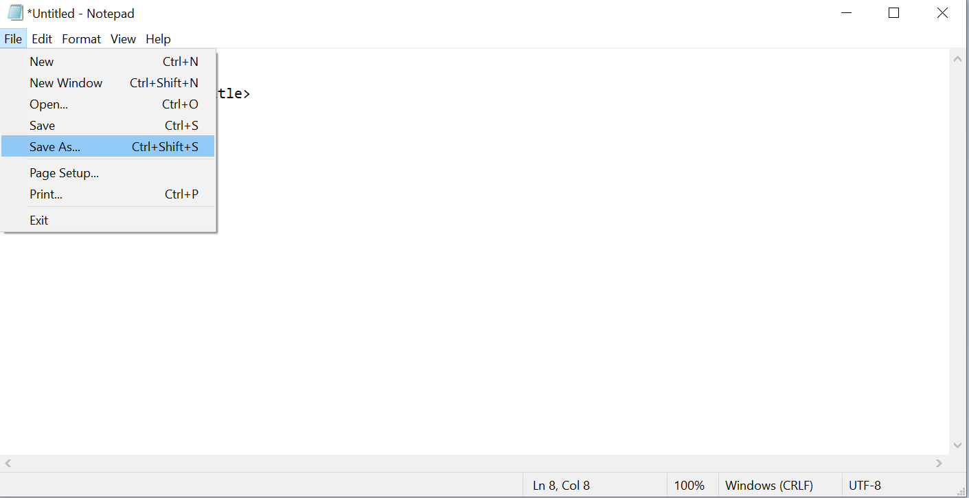
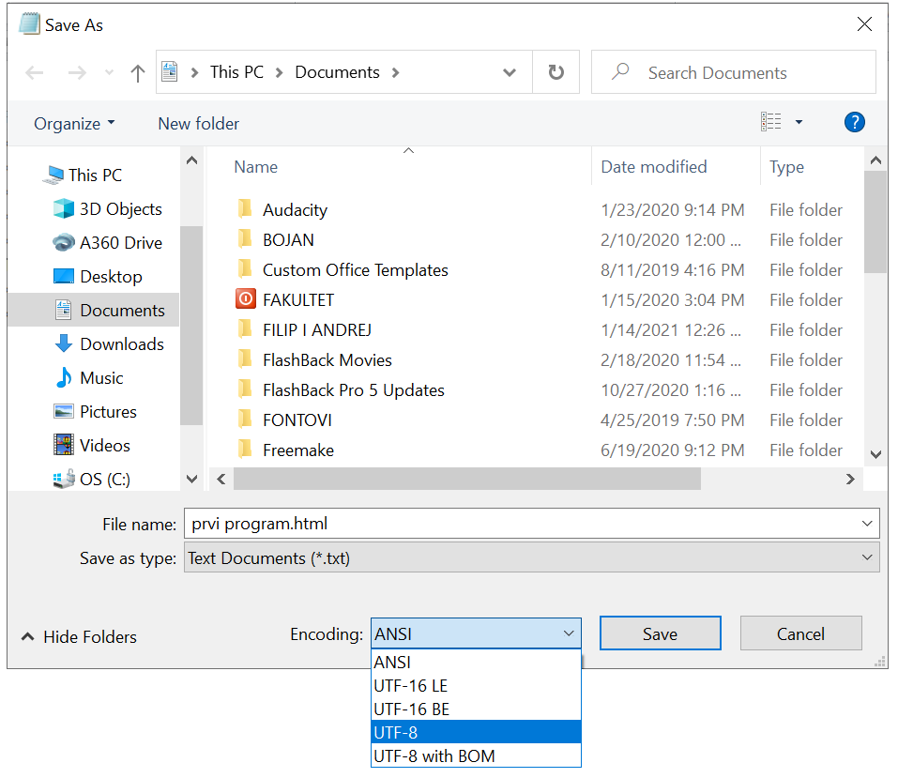
Снимање “HTML” датотеке у “Notepad” -у

Slide 5
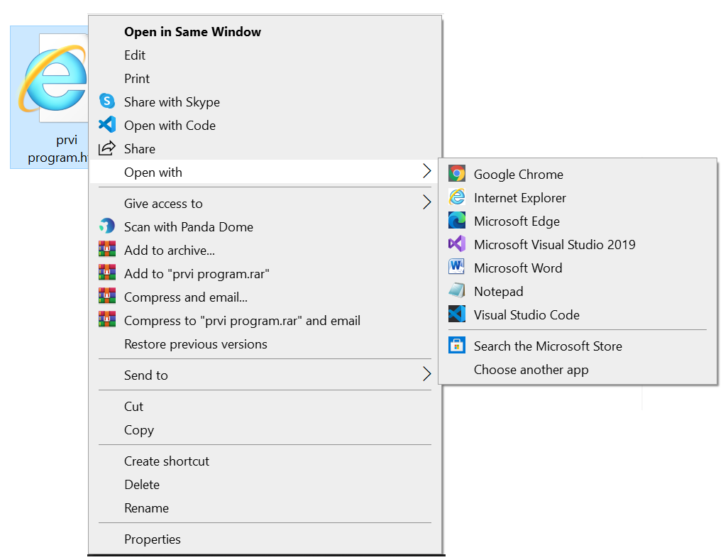
Отварање и преглед снимљене “HTML” датотеке
Први начин отварања датотеке је десним кликом на њену икону, бирајући опцију “Open with” и са приручног менија избором неког од читача.

Slide 6
Отварање и преглед “HTML” датотеке
Други начин отварања датотеке је директно из веб –читача, коришћењем менија “File” и опције “Open”. Међутим, многи новији веб –читачи попут “Google Chrom” –a или “Microsoft Edge” -а ( који је замјена за “Internet Explorer”), немају линију менија. У том случају користимо се комбинацијом тастера: „Ctrl” + “O”.

Slide 7
Обликовање текста
Текст у „HTML“ документу има фонт „Times New Roman“ и центриран је улијево. Фонт се дефинише таговима: <font> и </font>.
Атрибути тага фонт <font> су особине које можемо да мијењамо у коду, а то су: „face“ (стил фонта), „size“ (величина) и „color „ (боја) .Aтрибути тага <font> се куцају унутар тага <font >. Уопштено, таг за тест има овакав изглед:
<font face=“ . . . “ size=“ . . .” color= “ . . . “>
. . . . . . . . . . .
</font>
При томе, није битно којим редослиједом задајемо: стил, величину и боју фонта.

Slide 8
1. Примјер: Креирати веб – страницу: - са насловом „Обликовање текст“ и - на којој се налази текст:“ За израду HTML датотека користи се Notepad“, - исписати фонтом “Courier”, - величином фонта 5, - црвене боје (red). -Снимити датотеку под именом „Фонт 1“.

Slide 9
Рјешење 1. примјера: промјена врсте, величине и боје фонта
<html> ПОЧЕТАК “HTML” ДОКУМЕНТА
<head><title> Oblikovanje teksta </title></head> ЗАГЛАВЉЕ “HTML” ДОКУМЕНТА
<body>
<font face=„Courier“ size=„5“ color=“red”> ТЕКСТ И ФОНТ
Za izradu HTML datoteke koristi se Notepad</font>
</body> ТЈЕЛО СТРАНИЦЕ, ОНО ШТО СЕ ВИДИ У ВЕБ -ЧИТАЧУ
</html> КРАЈ “HTML” ДОКУМЕНТА

Slide 10
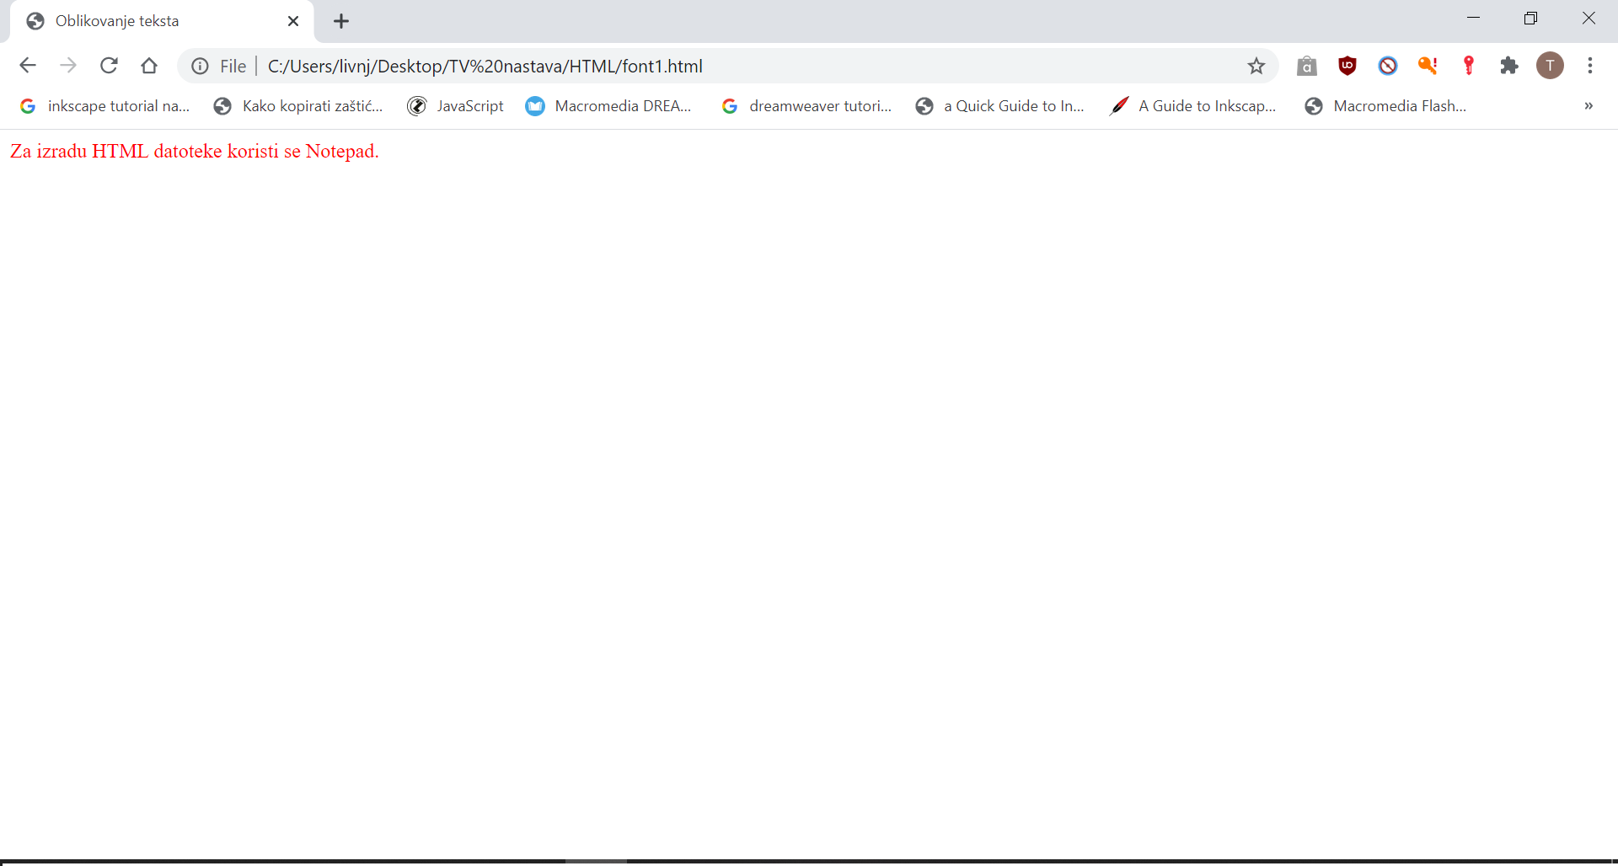
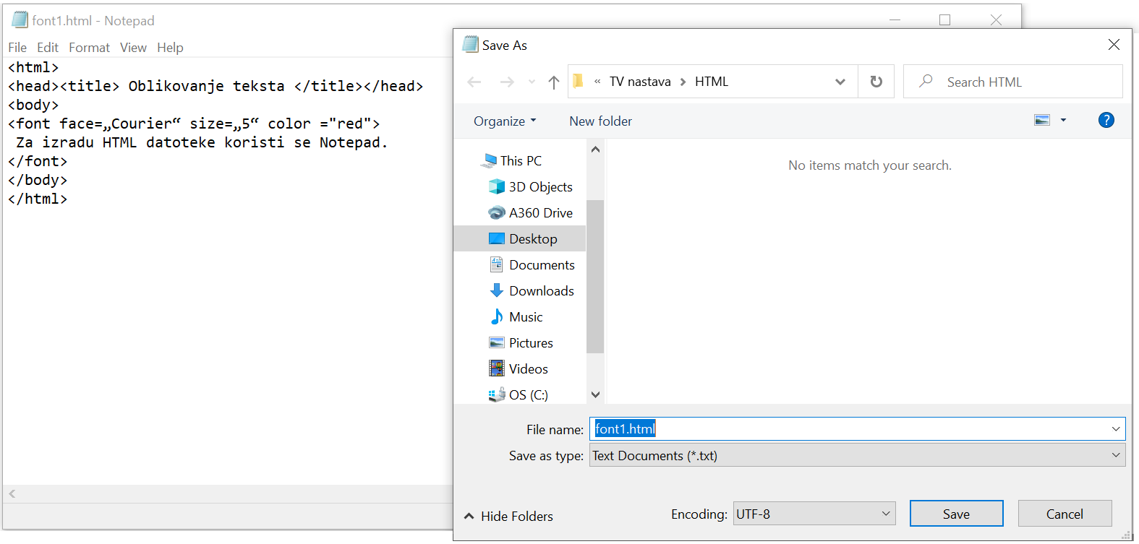
1. примјер отворен у веб -читачу
Снимање датотеке

Slide 11
Као и у “Word” – у, текст који се приказује на веб –страници можемо укосити (engl. Italic), подвући(engl. Underline) или претворити у масна слова(engl. Bold). За ове радње нам користе тагови:
<i> . . . </i>
<u> . . . </u>
<b> . . . </b>

Slide 12
Креирати веб – страницу: - са насловом „Обликовање текстa 1“ и - на којој се налази текст:“ За израду HTML датотека користи се Notepad“, - исписан масним , укошеним и подвученим словима -Снимити датотеку под именом „Фонт 2“.
2. примјер:

Slide 13
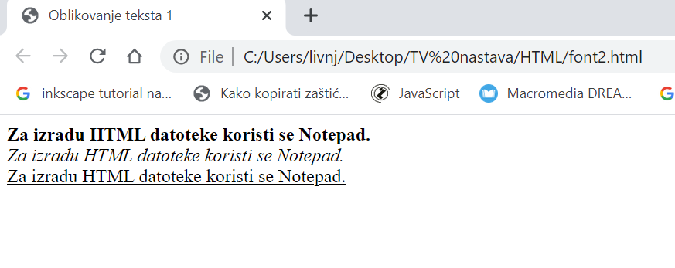
Рјешење примјера 2: масна слова
<html>
<head><title> Oblikovanje teksta 1</title></head>
<body>
<font>
<b> Za izradu HTML datoteke koristi se Notepad.</b> <br>
<i> Za izradu HTML datoteke koristi se Notepad.</i> <br>
<u> Za izradu HTML datoteke koristi se Notepad.</u> <br>
</font>
</body>
</html>
2. примјер отворен у веб -читачу

Slide 14
Наслови За наслове су резервисани тагови од „h1“ до “h6“.Они одређују стил и величину фонта који ће се користити.Тагом <h1> . . . </ h1> добијамо највеће наслове, а <h6> . . . </h6> за најмању величину слова наслова.

Slide 15
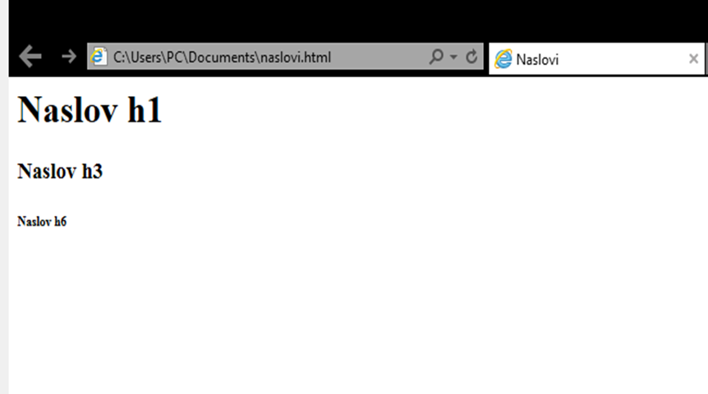
Рјешење примјера 3: наслови
<html>
<head><title> Naslovi </title></head>
<body>
<h1> Naslov h1 </h1>
<h3> Naslov h3 </h3>
<h6> Naslov h6 </h6>
</body>
</html>
3. примјер отворен у веб -читачу

Slide 16
При изради HTML документа користимо и тагове за:
центрирање текста <center> …</center> и
прелазак у нови ред <br>

Slide 17
Примјер 4: (Центрирање текста и нови ред) Направити веб –страницу која се зове „Примјер “ на којој се налази текст:“Osnovi informatike”„ свака ријеч у новом реду средње центрирана .

Slide 18
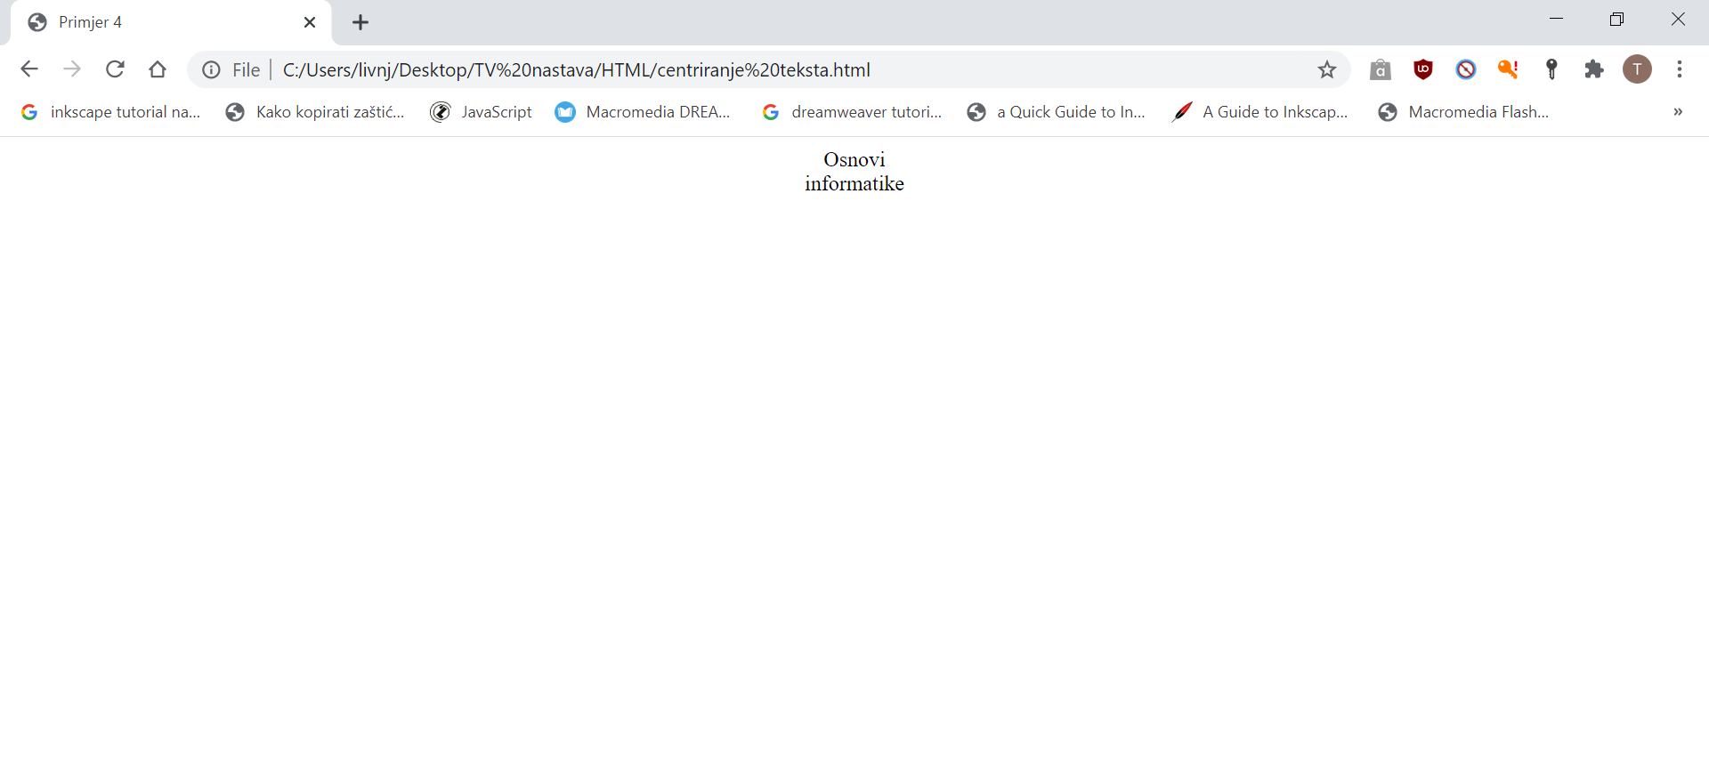
Рјешење примјера 4: центрирање текста и нови ред
<html>
<head><title> Primjer 4 </title></head>
<body>
<center> Osnovi <br>
informatike </center>
</body>
</html>
4. примјер отворен у веб -читачу

Slide 19
Поред ових тагова, постоје и други тагови за форматирање текста о којима ћете учити касније.

Slide 20
Домаћи задатак договорите са својим наставницима.
Хвала на пажњи!

